Slide 1
ΕΚΤΙΜΗΣΗ ΚΑΤΑΣΤΑΣΗΣ ΘΡΕΨΗΣ
Αναγνώριση κινδύνου υποθρεψίας:
ασθενείς με καλή κατάσταση θρέψης που νοσούν οξέως (τραύμα, παθολογικό νόσημα)
ασθενείς με χρόνιο νόσημα, κακή θρέψη (μετεγχειρητική επιπλοκή)
Η εκτίμηση βασίζεται σε:
ανθρωπομετρικά στοιχεία: ιδανικό-σύνηθες βάρος σώματος, πάχος δερματικής πτυχής (μάζα λιπώδους ιστού), περίμετρος μυών βραχίονα
εργαστηριακά στοιχεία: απόλυτος αριθμός λεμφοκυττάρων, αναιμία, επίπεδα τρανσφερίνης, αλβουμίνης, προαλβουμίνη
Κριτήρια σοβαρής υποθρεψίας:
BMI (body mass index - δείκτης σωματικής μάζας = σωματικό βάρος σε kg / ύψος σε m) <16
Λευκωματίνη ορού <3g/dl

Slide 2
ΕΚΤΙΜΗΣΗ ΚΑΤΑΣΤΑΣΗΣ ΘΡΕΨΗΣ
Κριτήρια σοβαρής υποθρεψίας (συνέχεια):
Απώλεια βάρους > 10% συνήθους βάρους εντός 3 μηνών ή > 15% συνήθους βάρους εντός 6 μηνών
Αντιστοιχεί σε απώλεια περίπου 20% της απαιτούμενης ποσότητας πρωτεΐνης του οργανισμού
Συχνότητα:
9-50% ασθενών κατά την εισαγωγή τους στο Νοσοκομείο
25-30% ασθενών αναπτύσσει υποθρεψία κατά την παραμονή τους στο Νοσοκομείο
Συνέπειες υποθρεψίας:
δυσλειτουργία ανοσοποιητικού, ευπάθεια σε λοιμώξεις
καθυστέρηση επούλωσης τραυμάτων
καθυστέρηση αποδέσμευσης από το μηχανικό αερισμό: αδυναμία αναπνευστικών μυών, ηλεκτρολυτικές διαταραχές
αύξηση νοσηρότητας κατά 10-15%, θνησιμότητας κατά 1-2%

Slide 3
ΕΚΤΙΜΗΣΗ ΚΑΤΑΣΤΑΣΗΣ ΘΡΕΨΗΣ
Ασθενείς με γαστρεντερικά συμπτώματα – υψηλός κίνδυνος υποθρεψίας – απαραίτητες ερωτήσεις κατά τη λήψη ιστορικού:
Έχετε ναυτία; Πόσο συχνά κάνετε εμετό & για πόσο διάστημα;
Έχετε διάρροια; Πόσο συχνά & για πόσο διάστημα;
Νιώθετε ανορεξία ή βουλιμία; Για πόσο διάστημα;
Φυσική εξέταση:
Απώλεια υποδόριου λίπους: ψηλάφηση δερματικών πτυχών μεταξύ δείκτη-αντίχειρα πάνω από τους κοιλιακούς, το δικέφαλο ή τρικέφαλο μυ
Απώλεια μυϊκής μάζας: μέγεθος δελτοειδούς, δικέφαλου / τρικέφαλου, υπερωμοπλάτιων μυών – ψηλαφητοί τένοντες επί υποθρεψίας
Οίδημα σφυρών, ανά σάρκα, ασκίτης: λόγω υποπρωτεϊναιμίας
Η κακή κατάσταση θρέψης απαιτεί άμεσα τεχνητή διατροφική υποστήριξη

Slide 7
ΘΡΕΠΤΙΚΑ ΣΤΟΙΧΕΙΑ
Υδατάνθρακες: κυρίως γλυκόζη:
γλυκοζοεξαρτώμενοι ιστοί: εγκέφαλος, λευκά-ερυθρά αιμοσφαίρια, φακοί οφθαλμών, μυελώδης μοίρα νεφρών, αναγεννώμενος ιστός σε τραύματα, εγκαύματα
1 mole γλυκόζης (180gr) παρέχει 675kcal - 3,75kcal/gr
η γλυκόζη λαμβάνεται:
- από προηγηθέν γεύμα,
- από τη γλυκογονόλυση: διάσπαση γλυκογόνου αποθηκευμένου στο ήπαρ,
- από τη γλυκονεογένεση: σύνθεση από άλλες ουσίες (100gr πρωτεΐνης δίνουν 55gr γλυκόζης, 100gr λίπους δίνουν μόλις 15gr γλυκόζης)

Slide 8
ΘΡΕΠΤΙΚΑ ΣΤΟΙΧΕΙΑ
Λίπη: ελεύθερα λιπαρά οξέα, γλυκερίδια, φωσφολιπίδια, στερόλες:
στο μεταβολισμό συμμετέχουν τα λιπαρά οξέα & τα τριγλυκερίδια: τα τελευταία αποθηκεύονται μέσα στα λιποκύτταρα του λιπώδους ιστού
πολυακόρεστα λιπαρά οξέα: τα πιο ωφέλιμα & απαραίτητα να ληφθούν μέσω της διατροφής
λιποπρωτεϊνες αίματος: υψηλής πυκνότητας σε πρωτεΐνη (HDL – η «καλή» χοληστερόλη) / χαμηλής πυκνότητας σε πρωτεΐνη (LDL – η «κακή» χοληστερόλη)
επί νηστείας τα λιπαρά οξέα οξειδώνονται παράγοντας ενέργεια, επί λήψης τροφής επανεστεροποιούνται στα λιποκύτταρα
1 mole στεατικού οξέος (285gr) παρέχει 2.650kcal - 9,3kcal/gr

Slide 9
ΘΡΕΠΤΙΚΑ ΣΤΟΙΧΕΙΑ
Λευκώματα ή πρωτεΐνες: μαζί με τα φωσφολιπίδια αποτελούν τα βασικά δομικά υλικά του οργανισμού:
λειτουργίες: μεταφορά ουσιών στο πλάσμα & στο εσωτερικό των κυττάρων, ανοσοποιητικές δράσεις, πηκτικότητα αίματος, σύυνθεση ορμονών, χημικές κυτταρικές αντιδράσεις (συνένζυμα)
κολλαγόνο: 1/3 συνολικής ποσότητας πρωτεΐνης οργανισμού
παρέχουν 3,7kcal/gr
από τα 20 αμινοξέα, τα 9 δεν συντίθεται από τον οργανισμό και λαμβάνονται εξωγενώς
ελάχιστες ημερήσιες ανάγκες οργανισμού σε πρωτεΐνη: ενήλικες 0,8g/kg σωματικού βάρους, βρέφη 2,2g/kg
Η πολύ αυξημένη κατανάλωση δεν ωφελεί, αντίθετα ενδέχεται να έχει τοξική δράση

Slide 11
ΕΚΤΙΜΗΣΗ ΕΝΕΡΓΕΙΑΚΩΝ ΑΝΑΓΚΩΝ
Βασικός μεταβολικός ρυθμός (ΒΕΕ): κατανάλωση ενέργειας σε πλήρη ηρεμία:
υπολογίζεται βάσει ύψους (Υ), βάρους (Β), ηλικίας (Η):
Για άντρες: ΒΕΕ (kcal/ημέρα)=66,5+13,75xB+5,003xY-6,77xH
Για γυναίκες: ΒΕΕ (kcal/ημέρα)=65,5+9,563xB+1,850xY-4,676xH
Άτομο βάρους 70kgr χρειάζεται κατά μ.ο. 60kcal/ώρα ή 1440kcal/ημέρα
η ενέργεια αυτή δαπανάται σε βασικές λειτουργίες των κυττάρων: αντλία Na/Κ στα νευρικά κύτταρα, πρωτεϊνοσύνθεση
ήπαρ, εγκέφαλος, καρδιά, νεφροί: αντιστοιχούν στο 6% του σωματικού βάρους, χρησιμοποιούν το 60-70% του ΒΕΕ

Slide 12
ΕΚΤΙΜΗΣΗ ΕΝΕΡΓΕΙΑΚΩΝ ΑΝΑΓΚΩΝ
Ο ΒΕΕ επηρεάζεται από:
φύλο: οι γυναίκες διαθέτουν περισσότερο λιπώδη ιστό και λιγότερη κυτταρική μάζα, έχουν μειωμένο ΒΕΕ
ηλικία: με την αύξηση της μειώνεται ο ΒΕΕ
θερμοκρασία σώματος: με την αύξηση της αυξάνεται ο ΒΕΕ
θερμοκρασία περιβάλλοντος: η ελάχιστη τιμή ΒΕΕ παρατηρείται στους 27-29⁰C (αύξηση τόσο για υψηλότερες όσο & χαμηλότερες θερμοκρασίες)
λήψη τροφής: αυξημένη κατανάλωση ενέργειας λόγω χημικού έργου πέψης & γαστρεντερικής κινητικότητας - η αύξηση αντιστοιχεί στο 15-20% της ενέργειας που περιέχεται στο γεύμα
ο ΒΕΕ υπολογίζεται σε συνθήκες ηρεμίας, κατακεκλιμένη θέση, φυσιολογική θερμοκρασία σώματος, ουδέτερη θερμοκρασία περιβάλλοντος, 10 ώρες τουλάχιστον μετά τη λήψη γεύματος

Slide 13
ΕΚΤΙΜΗΣΗ ΕΝΕΡΓΕΙΑΚΩΝ ΑΝΑΓΚΩΝ
Μεταβολική ένταση: αύξηση μεταβολισμού λόγω κλινικών καταστάσεων, έντονης ανοσολογικής και νευροορμονικής απάντησης του οργανισμού
Παράγοντες έντασης (πολλαπλασιάζοντας με τον BEE προκύπτει η συνολική κατανάλωση ενέργειας):
Πείνα – 1,0
Προγραμματισμένη επέμβαση – 1,05
Περιτονίτιδα – 1,05-1,25
Πολυτραύμα ή σήψη – 1,30-1,55
Πολυτραύμα και σήψη – 1,50-1,75
Κρανιοεγκεφαλική κάκωση – 1,30-1,50
Έγκαυμα – 1,25-2,10

Slide 34
ΟΛΙΚΗ ΠΑΡΕΝΤΕΡΙΚΗ ΣΙΤΙΣΗ
Ενδείξεις ΟΠΣ:
χειρουργική επέμβαση πεπτικού, δυνατότητα εντερικής σίτισης σε διάστημα >5 ημερών
προϋπάρχουσα μειωμένη μυϊκή μάζα λόγω χρόνιου νοσήματος
δυσανεξία πεπτικού: αδυναμία χορήγησης επαρκούς ποσότητας θερμίδων μέσω πεπτικού
βαριές νόσοι πεπτικού (ελκώδης κολίτιδα)

Slide 40
ΟΛΙΚΗ ΠΑΡΕΝΤΕΡΙΚΗ ΣΙΤΙΣΗ
Γενικές αρχές χορήγησης ΟΠΣ:
έλεγχος σακχάρου ορού ανά 6 ώρες
έλεγχος τριγλυκεριδίων ορού (12 ώρες μετά την τελευταία χορήγηση λίπους)
έξτρα χορήγηση βιταμινών & ιχνοστοιχείων
η διατροφή χορηγείται από καθετήρα κεντρικής φλεβικής γραμμής: έλεγχος για σημεία IV λοίμωξης
τακτικός έλεγχος ισοζυγίου αζώτου & κατάστασης θρέψης
Επιπλοκές ΟΠΣ:
πνευμοθώρακας κατά τον καθετηριασμό, πνευμονική εμβολή, εμβολή από αέρα
υπεργλυκαιμία, υποκαλιαιμία, υπερφόρτωση με υγρά
ηπατική δυσλειτουργία: αύξηση τρανσαμινασών, άσηπτη χολοκυστίτιδα
translocation (αυξημένος κίνδυνος λοιμώξεων από την ενδογενή εντερική μικροβιακή χλωρίδα)

Slide 43
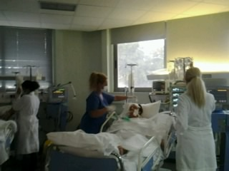
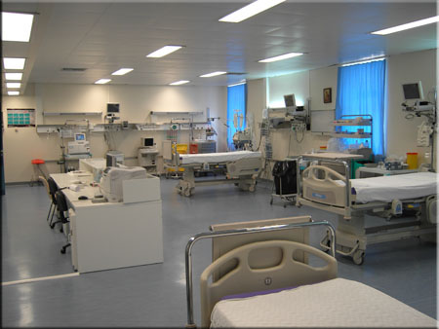
Βαρέως πάσχοντες ασθενείς
περιεγχειρητικούς ασθενείς
σοβαρά τραυματισμένους
βαριά εγκαύματα
αναπνευστική δυσλειτουργία
σοβαρές μεταβολικές διαταραχές
ΜΕΘ
Ψηλό κίνδυνο για απειλητικές καταστάσεις για τη ζωή

Slide 44
Διατροφική υποστήριξη σε βαρέως πάσχοντες ασθενείς
Σκοπός διατροφικής υποστήριξης:
αποτροπή ελλείμματος πρωτεϊνών & θερμίδων,
βελτιστοποίηση παρούσας κατάστασης ασθενή
περιορισμός περαιτέρω νοσηρότητας, συνεπειών ασιτίας
αποφυγή υπερ/υποσιτισμού
αποφυγή/πρόληψη δυσλειτουργίας ζωτικών λειτουργιών

Slide 45
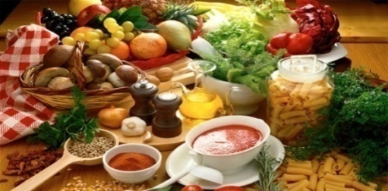
Θρεπτικές ανάγκες βαρέως πάσχοντα ασθενή
Σύμφωνα με τις κατευθυντήριες οδηγίες της ESPEN (2006)→
ενεργειακές ανάγκες του βαριά πάσχοντα για την οξεία φάση ανέρχονται σε 20-25 Kcal/Kg/ημέρα,
στην αναβολική φάση είναι κατά 25% υψηλότερες
ανάγκες σε Πρωτεΐνες: 1.3-2.0 gr/kg/ημ σε Υδατάνθρακες: 2-5 gr/kg/ημ και σε Λίπη: 0.7-1.5 gr/kcal/ημ (30-50% των συνολικών θερμίδων)
Η εντερική σίτιση είναι η προτιμότερη οδός σίτισης στον βαρέως πάσχοντα
Μη αναμενόμενη φυσιολογική σίτιση εντός 3 ηµερών: εντερική σίτιση µέσω ρινογαστρικού σωλήνα
Πρώιµη έναρξη σε αιµοδυναµικά σταθερούς ασθενείς µε λειτουργικό γαστρεντερικό σύστηµα

Slide 46
Ανοσοδιατροφή
Χορήγηση αυξημένων δόσεων μικροθρεπτικών συστατικών για την υποστήριξη του ανοσοποιητικού συστήματος σε περιόδους φυσιολογικής οργανικής καταπόνησης ή stress
Στόχος: βελτίωση μεταβολικής & ανοσολογικής δυσλειτουργίας βαρέως πασχόντων ασθενών
Ανοσοθρεπτικά συστατικά με ανοσοενισχυτική δράση: βιταμίνες, μέταλλα, λιπαρά οξέα & αμινοξέα

Slide 47
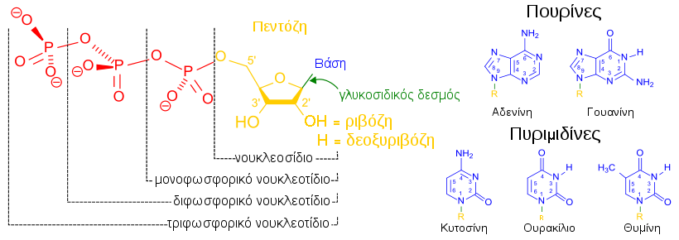
Νουκλεοτίδια
Λαμβάνονται από την διατροφή και συντίθενται de novo στον οργανισμό.
Ρόλος:
κυτταρική διαίρεση
ρύθμιση της άμυνας
σύνθεση συνενζύμων FAD, NAD & CoA
Η παρεντερική χορήγησή τους (α-πουρίνη και α-πυριμιδίνη):
άμυνα οργανισμού,
μείωση παραγωγής προφλεγμονωδών κυτταροκινών (IL-12)
τροποποίηση εντερικής μικροχλωρίδας
διατήρηση ακεραιότητας του φραγμού του βλεννογόνου του εντέρου

Slide 48
Ω-3 λιπαρά οξέα
Ω-3 / Ω-6 λιπαρά οξέα: συναγωνίζονται για τη χρήση των ίδιων κυτταρικών ενζυμικών συστημάτων
Οι ιστοί με υψηλότερη συγκέντρωση Ω-3 παράγουν χαμηλότερη φλεγμονώδη απόκριση από εκείνους με υψηλότερη συγκέντρωση Ω-6
Η χορήγηση διατροφικών συμπληρωμάτων με Ω-3 συμβάλλει στην αύξηση του δείκτη Ω-3, που αντικατοπτρίζει το % τους επί των συνολικών λιπαρών οξέων της κυτταρικής μεμβράνης
Αντιφλεγμονώδης δράση: μείωση δράσης των μεταβολιτών του αραχιδονικού οξέος (π.χ. προσταγλανδίνες, λευκοτριένη Β4, θρομβοξάνη A2)
Αναστολή συγκόλλησης αιμοπεταλίων,συσσώρευσης θρομβοκυττάρων

